Slide 1
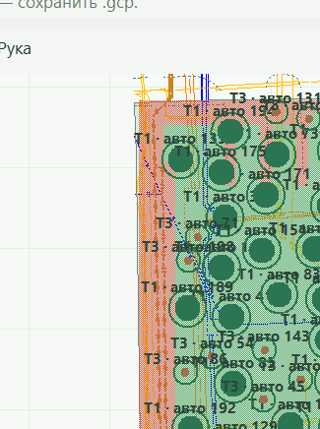
ЛЦТ 2026 / «НЕ РАБОТАЕМ С УТКАМИ»
GreenCAD
От подготовленного DXF
к объяснимому
плану посадок
Расчётные типы · правила · ручная правка
Локальный прототип 0.6.1
Notes:
Демонстрационный фрагмент пользовательского скриншота с результатом. Полный экран показан на слайде 10. Прототип проверяет выбранный набор условий, а не даёт полное нормативное заключение.

Slide 2
ПРОБЛЕМА И ПОДХОД
Задача: соединить участок, ограничения и посадки
01
02
03
Исходная ситуация
Наш подход
Ценность для работы
На плане одновременно присутствуют сети, покрытия, здания и зелёные зоны. Для размещения необходима совместная проверка условий.
Один подготовленный DXF, явная типизация объектов, независимые правила и редактируемые расчётные шаблоны посадок.
Повторяемый расчёт, причины отказов и возможность проверить вариант до передачи результата обратно в CAD.
Источник: ТЗ 2026, разделы 1–2; документация GreenCAD, §1
02
Notes:
Ожидаемая ценность — уменьшение ручного перебора. Измеренное ускорение труда проектировщика не заявляется. Геометрическая модель плоская; распознавание произвольных DWG не входит в основной сценарий.

Slide 3
СХЕМА ПРОЦЕССА
Один DXF на входе — новый DXF на выходе
01
02
03
04
05
Приём DXF
Подготовка
Проверки
Генерация
Принятие
›
›
›
›
Геометрия, метаданные,
классификация слоёв
Участок, шаблоны,
снимок справочников
Отдельные условия
и карта допустимости
Пробные позиции,
отбор и общий контроль
Ручная правка,
DXF и отчёты
Подоснова остаётся неизменной. Новые посадки — на отдельных слоях.
Рабочий проект GCP хранит настройки и использованный снимок справочников.
Источник: документация GreenCAD, §§5–6, 13–15
03
Notes:
Архитектура модульная, запуск локальный: Python, Tkinter/ttk, ezdxf, Shapely/GEOS. Это не распределённая микросервисная система. DXF экспортируется на основе исходного документа, не по растровой картинке.

Slide 4
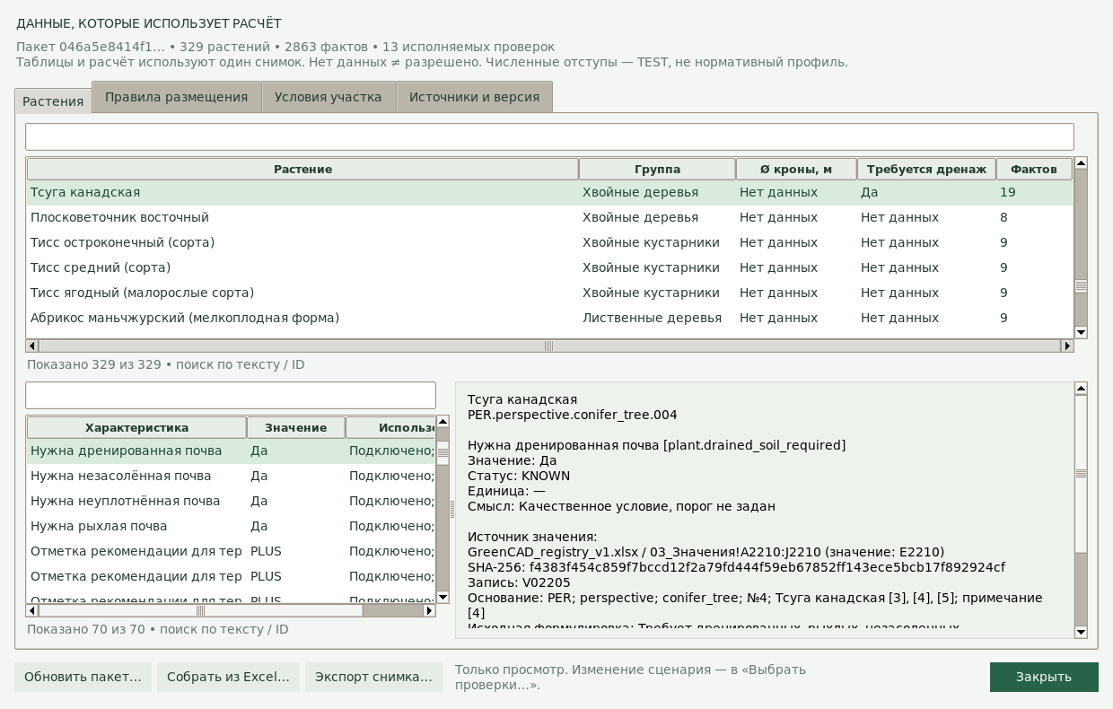
СПРАВОЧНИКИ И СВЯЗИ
Данные прослеживаются до исходной записи
329
2 863
140
записей растений
записи характеристик
типов объектов
Excel / JSON → сборщик → единый пакет
Один снимок используется и таблицей, и расчётом.
Неизвестные значения не заменяются догадками.
Источник: документация GreenCAD, §7; встроенный справочник v1
04
Notes:
Количество записей не означает, что у каждого растения есть все характеристики. Полные нормативные издания не загружаются в расчёт как исполняемый код. Сборщик поддерживает объявленную схему таблиц v1.

Slide 5
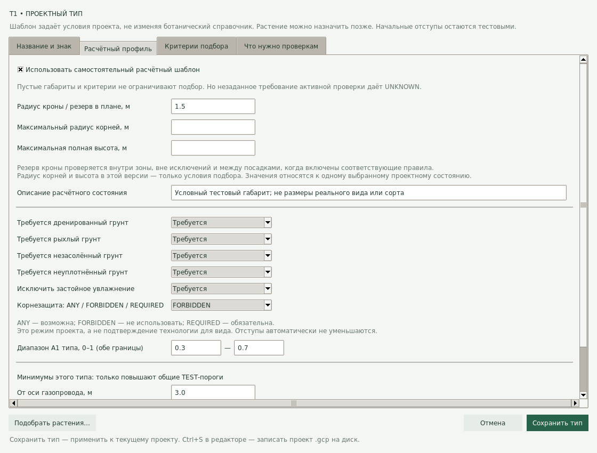
РАСЧЁТНЫЕ ШАБЛОНЫ
Сначала проектный тип — затем конкретное растение
T1 / T2 / T3 / T4 — самостоятельные профили.
Резерв в плане, требования к грунту, режим корнезащиты и параметры проверок.
Подбор: соответствует / не соответствует / недостаточно данных.
Знак на карте ≠ размер растения
Источник: документация GreenCAD, §§4, 8; CALCULATION_TEMPLATES.md
05
Notes:
Можно работать без ботанического названия. При назначении вида проверяются его реальные известные требования и соответствие шаблону. Неизвестные размеры в каталоге не подменяются резервом шаблона.

Slide 6
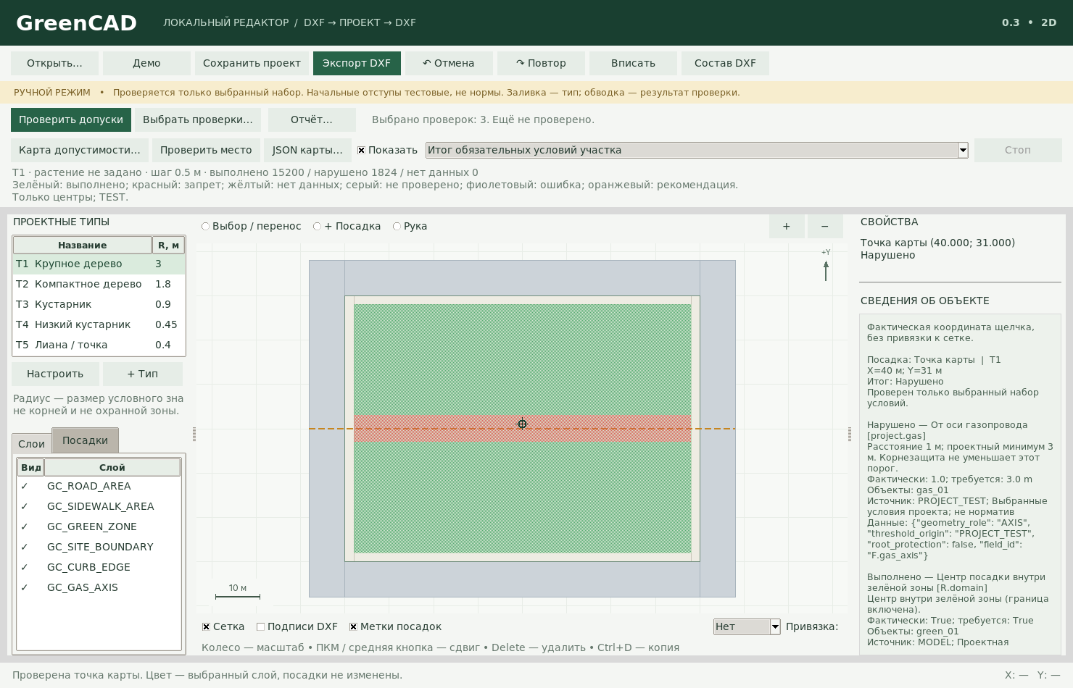
МАТЕМАТИЧЕСКАЯ МОДЕЛЬ
Карта — визуализация тех же правил
D(x, y; T, C) = (d₁(x, y), …, dₘ(x, y))
T — выбранный шаблон.
C — условия участка.
Каждый слой — одно правило. Итог — пересечение обязательных условий.
Цвет клетки относится к её центру. Щелчок проверяет координату заново.
Источник: документация GreenCAD, §§9–10; ADMISSIBILITY_MAP.md
06
Notes:
PASS, FAIL, UNKNOWN и ERROR различаются. Карта исходной территории не учитывает взаимное размещение новых посадок; это проверяется на уровне плана. Расстояния и геометрия вычисляются, а не восстанавливаются по цветам.

Slide 7
ОСНОВНОЙ АЛГОРИТМ
Генерация: конечный отбор с общей проверкой
1
Выбор задания
Зона, очерёдность типов, лимиты экземпляров, шаг и номер варианта.
2
Пробные координаты
Регулярная сетка или рассредоточенные точки с перемешанным порядком.
3
Последовательный отбор
Общие правила участка и расстояния до ручных и новых посадок.
4
Финальная проверка
Повторный контроль полного плана. Предпросмотр → явное принятие.
Конечный жадный поиск: воспроизводимость — да; гарантия глобального оптимума — нет.
Источник: документация GreenCAD, §§11–12; generation.py v1.1
07
Notes:
Переход к следующему типу происходит после достижения лимита или исчерпания рассматриваемых позиций. Случайное смещение выполняется до проверки, не после неё. Недостаток данных не считается разрешением. Применение добавляет группу одним действием Undo.

Slide 8
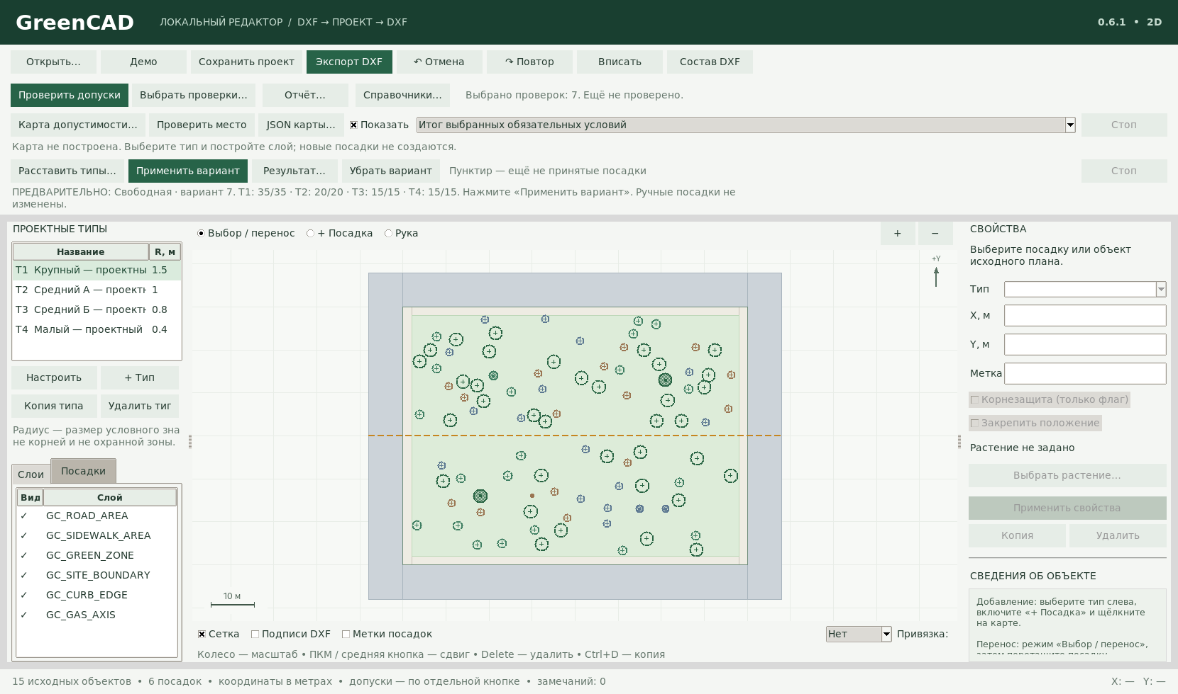
ВАРИАТИВНОСТЬ БЕЗ ИЗМЕНЕНИЯ ПРАВИЛ
Два способа получить первичную композицию
Рядами
Последовательный обход сетки.
Свободно
Перемешанные пробы без ровных рядов.
Номер варианта фиксирует случайность.
Источник: документация GreenCAD, §12; патч 0.6.1
08
Notes:
Ручные посадки не перемещаются. Тестовые расстояния не ослабляются ради красоты или достижения числа. Сравнение эстетики и оптимизация композиции не проводились.

Slide 9
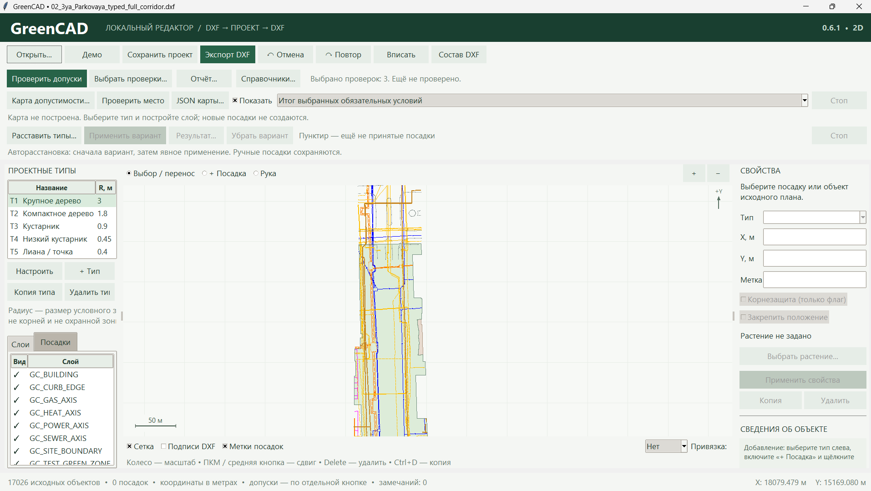
ПРИМЕР ПОЛЬЗОВАТЕЛЬСКОГО ПРОГОНА
Подготовленный план 3-й Парковой улицы
17 026
исходных объектов
на экране
Классифицированные сети, здания, бордюры и зона расчёта.
Посадок пока нет.
Источник: скриншот пользователя, 02_3ya_Parkovaya_typed_full_corridor.dxf
09
Notes:
Значения взяты с предоставленного скриншота. Это демонстрация загрузки подготовленного файла, не подтверждение полноты исходных натурных сведений. Никакие скрытые измерения из чертежа не восстанавливались.

Slide 10
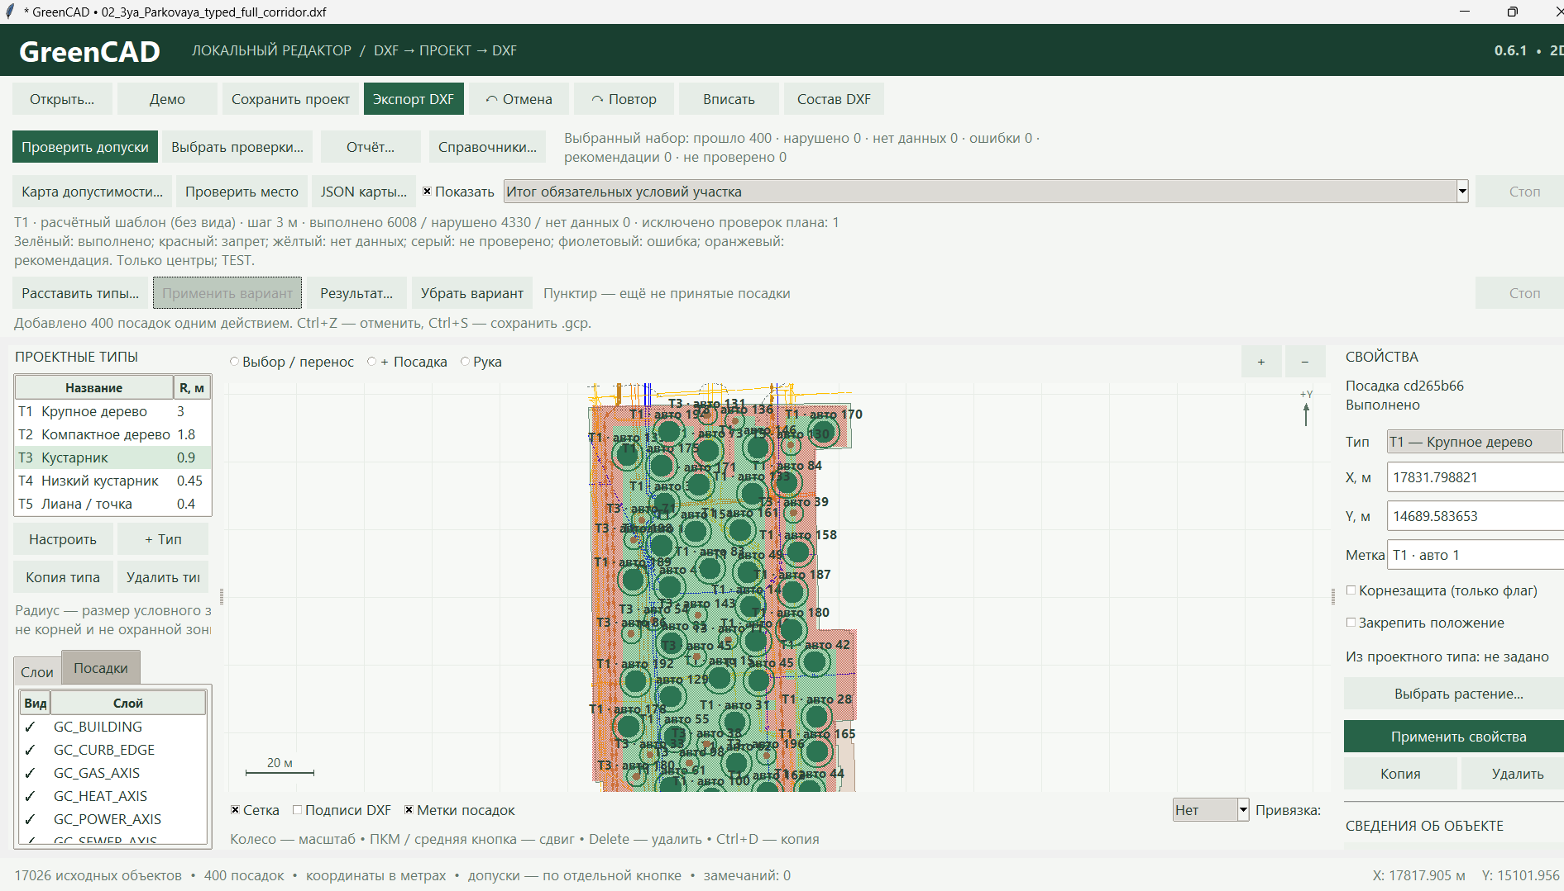
РЕЗУЛЬТАТ В ИНТЕРФЕЙСЕ
На плане размещены 400 экземпляров типов
400
посадок
на скриншоте
В интерфейсе:
400 прошло,
0 нарушений.
Не нормативное заключение.
Источник: скриншот пользователя; статус относится только к выбранным проверкам
10
Notes:
Данные подтверждены только скриншотом пользователя, независимо этот конкретный файл в рамках подготовки презентации не прогонялся. Установленный набор TEST-условий не покрывает все сети и нормативы. Карта фиксирована для T1 и не описывает одновременно все типы.

Slide 11
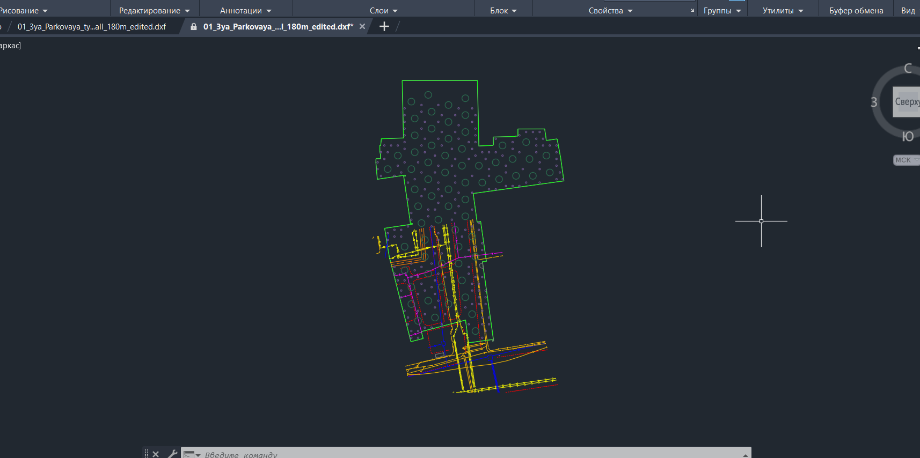
DXF И ОБЪЯСНЕНИЯ
Результат возвращается в привычный CAD-формат
Исходный документ сохраняется отдельно.
Новые посадки записываются на выделенные слои.
JSON-отчёт: результат, правило, параметры и источник.
GCP: редактируемый проект.
Источник: скриншот пользователя с другим экспортированным фрагментом; документация, §15
11
Notes:
На скриншоте CAD открыт другой фрагмент 01_3ya_Parkovaya…edited.dxf; его нельзя считать независимой проверкой полного коридора со слайда 10. Показано открытие результата, не сертификация совместимости. Экспорт программно перепроверяет заявленную область сохранности исходных сущностей.

Slide 12
ПРИМЕР ПРОВЕРКИ
Объясняется не только решение, но и его основание
ПРИМЕР 1
ПРИМЕР 2
Отступ от оси сети
Требование дренированности
Измерено 2 м, задан TEST-порог 3 м.
Ответ: нарушение.
В отчёте — роль геометрии, ID объекта, фактическое и требуемое значения.
Тсуга канадская: запись V02205.
Исходный ассортимент, примечание [4].
Требование сопоставляется с заданным состоянием грунта.
Связь с источниками реализована; полный действующий нормативный профиль пока не подключён.
Источник: документация, §9; ТЗ 2026, §2, требование 8
12
Notes:
Нельзя выдавать тестовый порог за норму СП. Нормативные ориентиры из ТЗ: СП 42.13330.2016, 743-ПП, 623-ПП. Требование о ссылке на конкретный пункт НПА пока не закрыто для тестовых отступов. Источники справочника и нормативные основания имеют разный смысл.

Slide 13
ПРОВЕРКА ПРОТОТИПА
Воспроизводимость и границы текущей версии
282
DXF → DXF
ДАЛЕЕ
Программных теста
Контрольный прогон
Перед внедрением
По приложенному протоколу: ядро, Tk-интерфейс, Undo, шаблоны, генерация и обратное чтение DXF.
Linux · Python 3.13.5 · Xvfb.
85 новых + 6 ручных = 91 посадка.
Повторное открытие и PASS по выбранным тестовым условиям.
Вход, выход и отчёты приложены.
Подтверждённый профиль норм.
Docker-упаковка.
Испытания в МосТех.ОС.
Уточнение натурных данных и размеров растений.
Источник: документация, §§16–18; протокол тестов 0.6.1
13
Notes:
Результаты тестов взяты из ранее подготовленного протокола и документации; при сборке презентации тесты не перезапускались. 91 посадка контрольного прогона и 400 на пользовательском скриншоте — разные эксперименты. Поддержка любых произвольных DWG не заявляется.

Slide 14
ЗАПУСК И МАТЕРИАЛЫ
Готовый маршрут для проверки решения
github.com/DankoDmitry/GreenCAD_prototype_2026
1. Открыть prototype/greencad_desktop_v1.
2. Установить зависимости.
3. Запустить START_GENERATION_WINDOWS.bat.
4. Построить и принять вариант.
5. Проверить и экспортировать DXF.
В репозитории
Исходный код и примеры
Документация и схема алгоритма
Отчёты и результаты проверок
Презентация
Linux: run_linux.sh или CLI-инструменты.
Команда «Не работаем с утками» · GreenCAD Desktop 0.6.1 · ЛЦТ 2026
14
Notes:
Материалы размещаются в prototype/, documentation/, materials/, presentation/. Для первичной установки Windows предусмотрен setup_windows.bat. В Linux зависимости устанавливаются по документации, нужны Python/Tk. Docker не заявлен готовым. Презентация основана на документации 0.6.1, приложенных скриншотах и ТЗ, раздел 4.

